Slide 1

2026

Slide 2



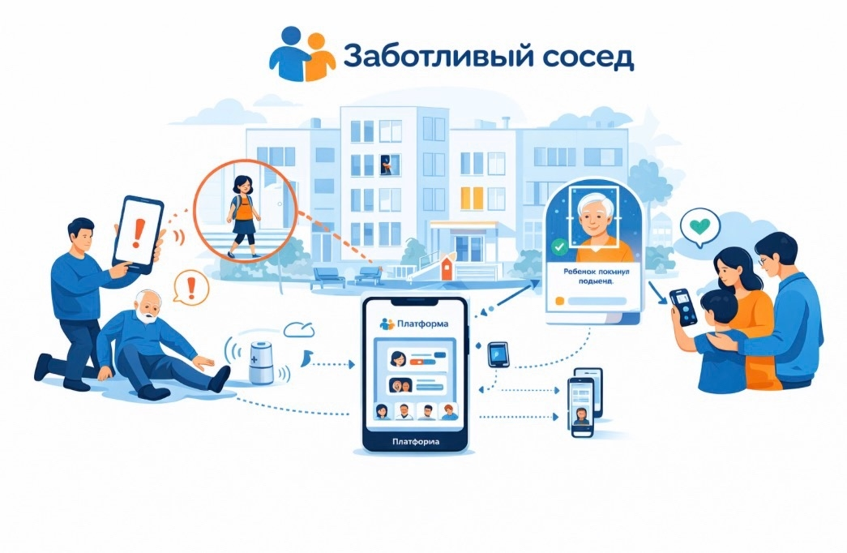
«СТУДСТРОЙ»
Заботливый сосед
ЛИДЕР КОМАНДЫ: ТЕРЕЩЕНКО ДАНИИЛ
2026

Slide 3
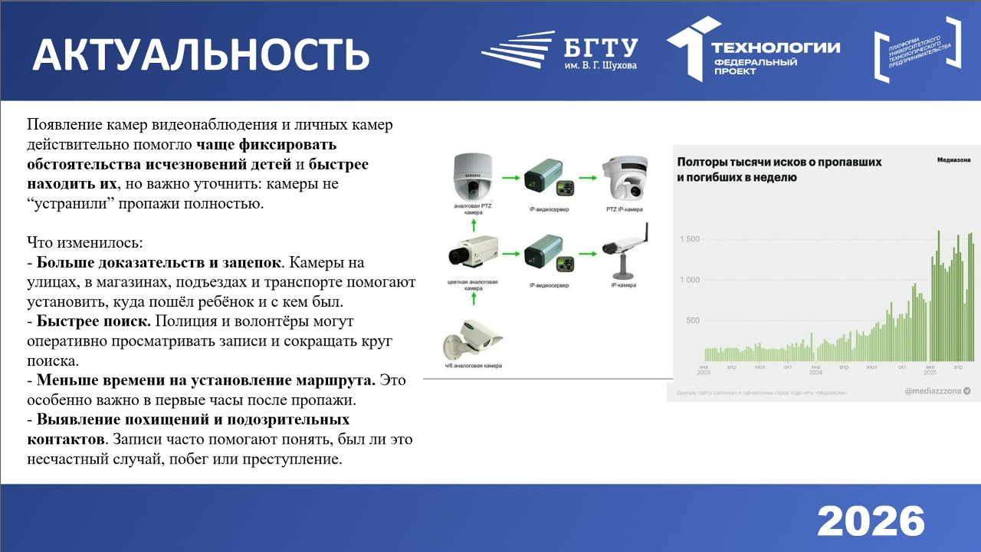
АКТУАЛЬНОСТЬ
2026

Slide 4
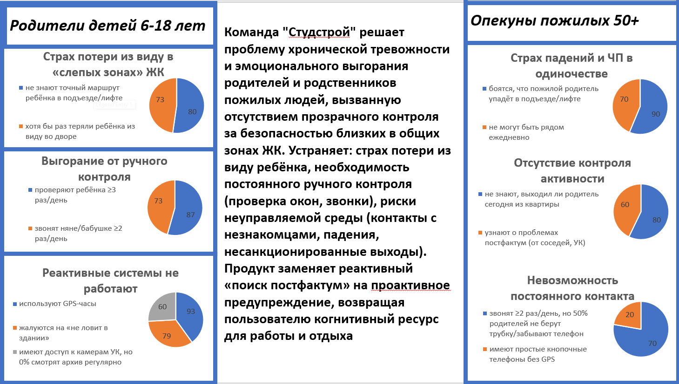
ПРОБЛЕМА
2026

Slide 5
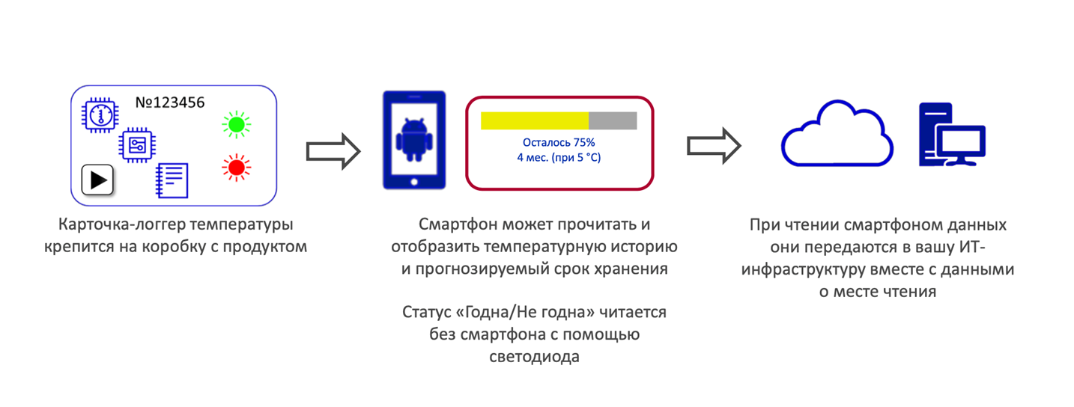
ОПИСАНИЕ ПРОДУКТА
И ТЕХНОЛОГИИ
Основной текст, 30 пт
                - За счет чего это стало возможно?
                - В чем ваша УТП/новизна/технология?
                - Список функций
                - Скриншоты/мокапы/фото вашего продукта
Дополнительный текст, 22 пт
2026

Slide 6
АНАЛИЗ КОНКУРЕНТОВ
Критерий | Яндекс.Умный дом | Сбер (SberDevices) | Ростелеком (Умный двор) | Дом.ру | Заботливый сосед
Тип решения | Экосистема умного дома | Экосистема умного дома | Видеонаблюдение + домофония | Видеодомофония | Единая экосистема безопасности ЖК
Ключевые функции | Голосовое управление, автоматизация устройств | Умные колонки, сценарии | Видеодомофоны, доступ через приложение, наблюдение во дворе | Доступ через смартфон, история вызовов | Видеоаналитика + IoT + поведенческие сценарии + интеграция с УК
Интеграция с инфраструктурой ЖК** | ❌ | ❌ | ✅ | ✅ | ✅
**Фокус на уязвимых группах** (дети, пожилые) | ❌ | ❌ Нет | ❌ Нет | ❌ Нет | **✅ Core-функция**
**Проактивная аналитика** (обнаружение проблем до инцидента) | ❌ Нет | ❌ Нет | ❌ Нет (реактивная) | ❌ Нет | **✅ Проактивное обнаружение**
**Поведенческий трекинг** (перемещения, активность, падения) | ❌ Нет | ❌ Нет | ❌ Нет | ❌ Нет | **✅ Детекция падений, аномалий, контроль активности**
**AI / видеоаналитика** | Базовая | ️ Базовая | ⚠️ Простая детекция | ❌ Нет | **✅ Глубокая AI-аналитика поведения**
**Единая платформа для всех стейкхолдеров** | ⚠️ Частично | ⚠️ Частично | ⚠️ Частично | ❌ Нет | **✅ Жители + УК + экстренные службы + родственники**
2026
Notes:
Опционально.

Slide 7
АНАЛИЗ РЫНКА
Основной текст, 30 пт
Дополнительный текст, 22 пт
RAM
SAM
SOM
TAM
                Рынок, на котором вы работаете, его объем, рост
                География ( где продаем?)
                TAM, SAM, SOM (оценка рынка)
                Пруфлинк (источники)
2026
Notes:
Опционально.

Slide 8
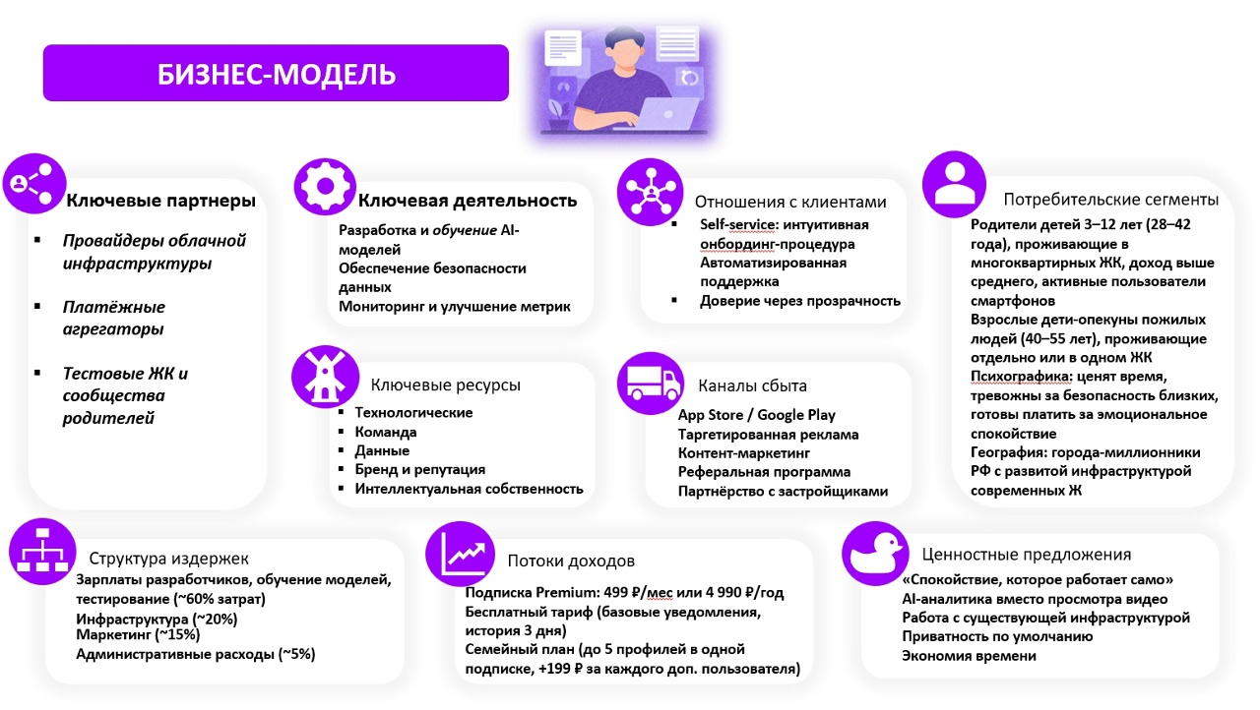
БИЗНЕС-МОДЕЛЬ
2026
Notes:
Опционально.

Slide 9
ИНДУСТРИАЛЬНЫЕ ПАРТНЕРЫ
Основной текст, 30 пт
ЛОГО ПАРНЕРА
Дополнительный текст, 22 пт
                Укажите, если работа была выполнена по направлению из БАНКА ЗАДАЧ
                Какой индустриальный партнер выдал задачу?
                Какая коммуникация происходила во время Акселератора, планы после его завершения
2026

Slide 10
ТЕКУЩИЕ РЕЗУЛЬТАТЫ
Основной текст, 30 пт
Текущие результаты: гранты, (предварительные) договоренности с партнерами, привлеченные инвестиции и др.
Планы развития, потребности и предложение для того, кому вы адресуете презентацию.
Укажите, что необходимо вашей команде для развития проекта
Дополнительный текст, 22 пт
                Например,
                инвестиции для создания прототипа (конкретная сумма и на что будете тратить)
                инвестиции для расширения производства
                Целевая группа для проведения кастдева
                Консультация профильных специалистов
                Площадка для апробации технологии
                Помощь в продвижении на рынке и т.п.
2026

Slide 11
КОМАНДА
Фото
Фото
Фото
Фото
Фото
Терещенко Даниил Дмитриевич
Роль в команде
Балашов Павел Евгеньевич
Роль в команде
Назаренко Егор Константинович
Роль в команде
Масягина Наталия Ивановна
Роль в команде
2026

Slide 12




КОНТАКТЫ
@jack_boys
@doni_fol
2026

